Slide 1
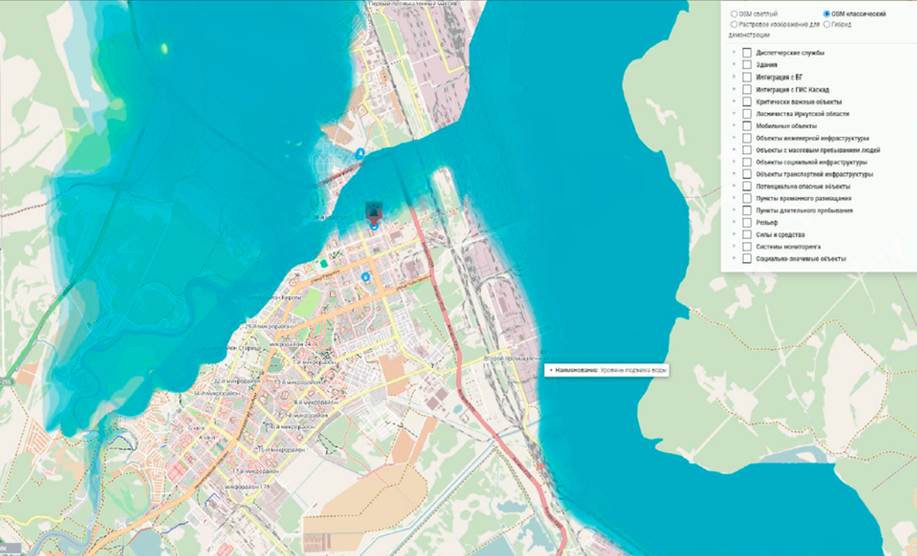
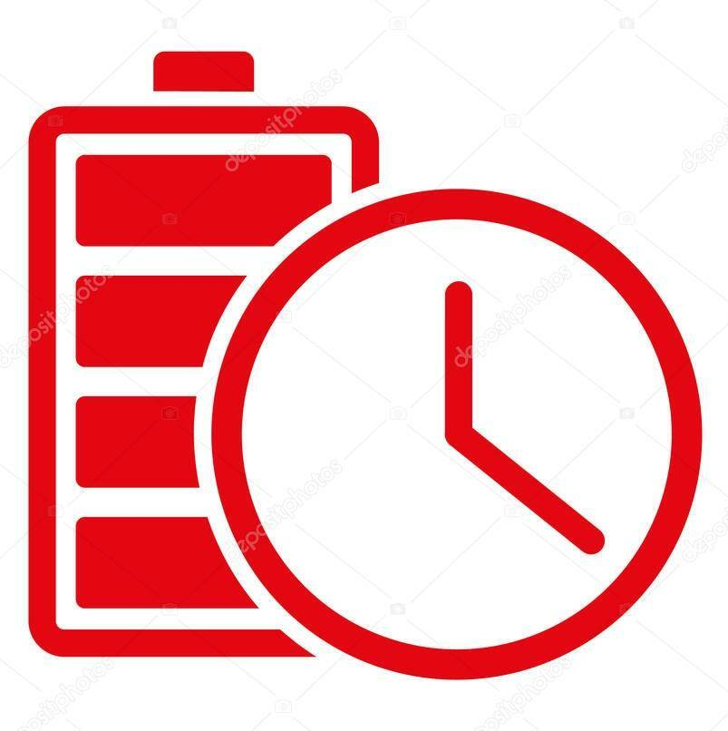
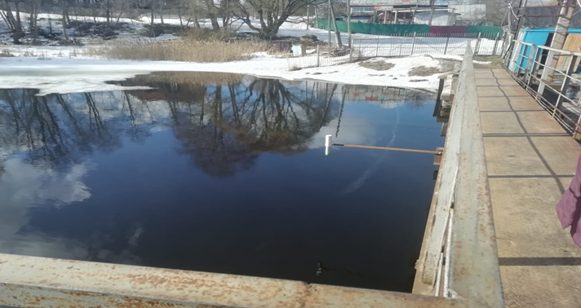
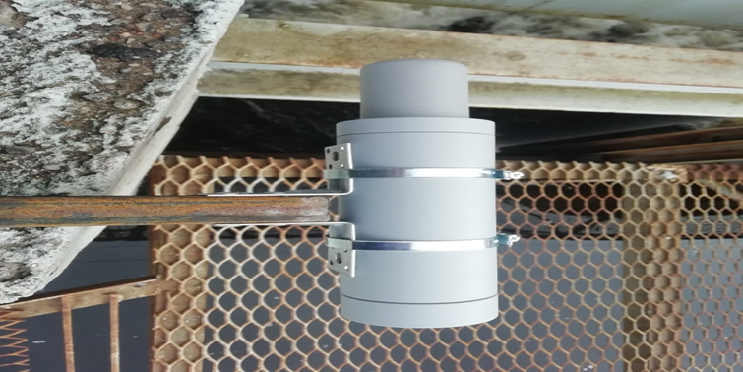
Система контроля паводков
ПРАВИТЕЛЬСТВО НОВГОРОДСКОЙ ОБЛАСТИ
100% отечественная разработка
Автономная работа до 2 лет
Отклонение от реальных замеров не более 5 мм
Доступ в режиме онлайн с любого устройства
20 раз
Дешевле зарубежный аналогов в
«Обречненское»
«Горшечнинское»

